Slide 1
2008年北京奥运会

Slide 2
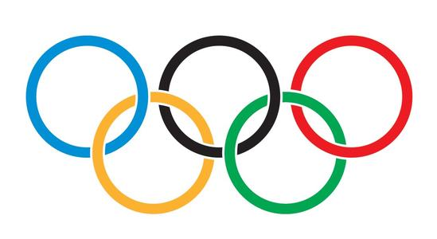
奥运会会徽
会徽由两部分组成。上部分是一个近似椭圆形的中国传统印章，上面刻着一个运动员在向前奔跑、迎接胜利的图案。又像现代文字“文”字，取意中国悠久的传统文化。
下部分是用毛笔书写的“Beijing 2008”和奥运五环的标志，将奥林匹克的精神与中国传统文化完美的结合起来，同时也表明了奥运会的时间和地点。

Slide 3
奥运口号
友谊
和谐
梦想
“同一个世界、同一个梦想”（One world One dream）

Slide 4
基本概述
2008年第29届夏季奥林匹克运动会在北京举行。
2001年7月13日，在莫斯科举行的国际奥委会第112次全会上，国际奥委会投票选定北京获得2008年奥运会主办权。随后，国际奥委会主席萨马兰奇在莫斯科宣布，北京成为2008年奥运会主办城市。
2008年奥运会是现代奥运会第3次在亚洲登陆，是第一次在发展中国家举行，也是第1次在世界四大文明古国举办。

Slide 5
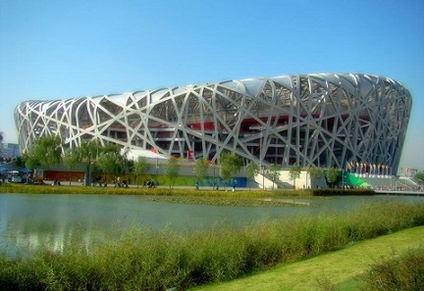
申奥会徽
申办会徽由奥运五环色构成，形似中国传统民间工艺品的“中国结”，又似一个打太极拳的人形。图案如行云流水，和谐生动，充满运动感，象征世界人民团结、协作、交流、发展，携手共创新世纪；表达奥林匹克更快、更高、更强的体育精神。

Slide 6
举办时间
2008年8月8日晚上8时整在中华人民共和国首都北京举办，于2008年8月24日闭幕。
2008年北京奥运会主办城市是北京，上海、天津、沈阳、秦皇岛、青岛为协办城市。香港承办马术项目。

